Slide 1
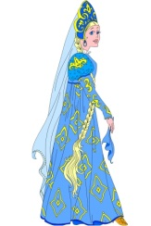
Спасем василису прекрасную!!!

Slide 2
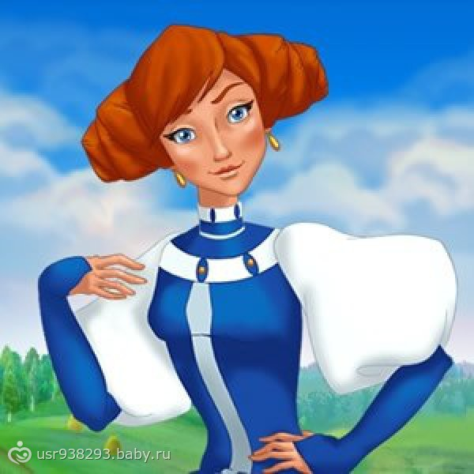

Slide 3
Здравствуйте, ребята!
Меня заточил в высокой башне Кощей Бессмертный. Помогите мне, выполните задания Кощея и освободите меня.
Василиса Премудрая.

Slide 4
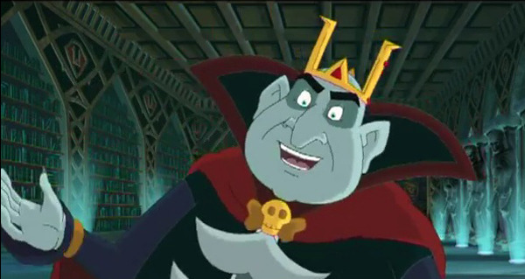
РАЗМИНКА

Slide 5
УРА! Мы решили!

Slide 6
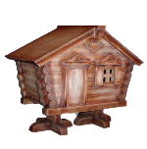
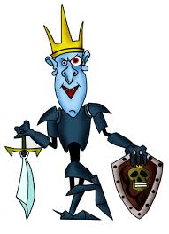
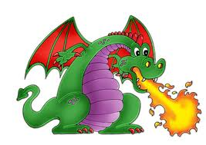
1 3 4 2 5

Slide 7
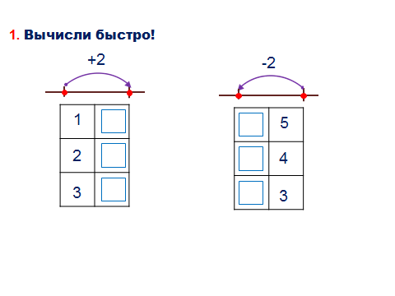

Slide 8
Сравни! = < >
5…5 2…5
4…2 3…4
1…3 3…3

Slide 12
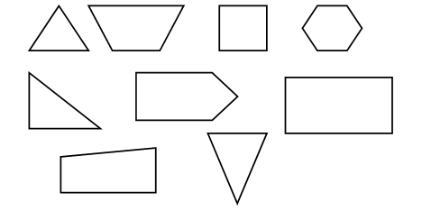

Slide 13
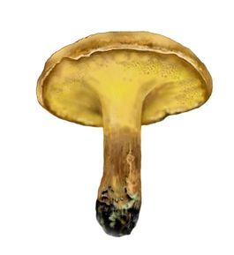
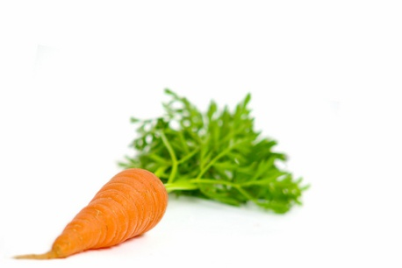
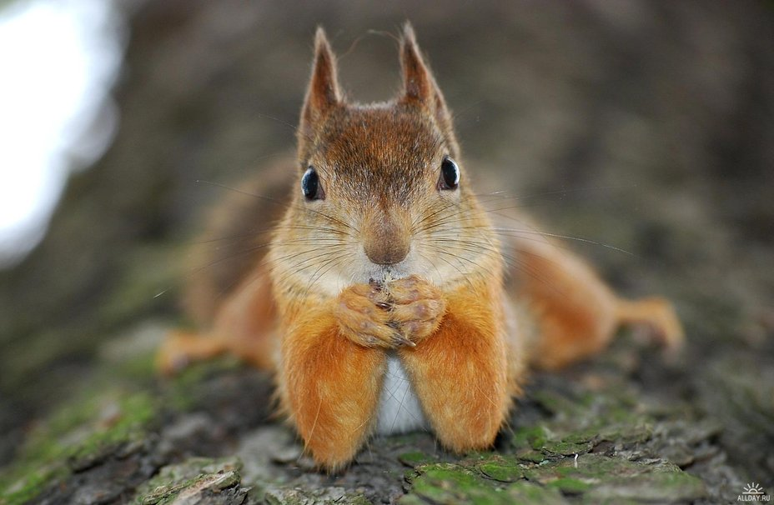
весёлые задачки
РЕШЕНИЕ

Slide 14
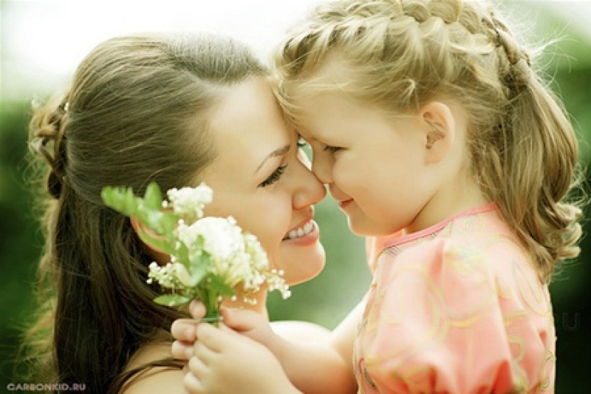
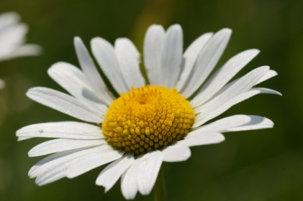
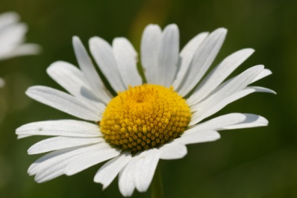
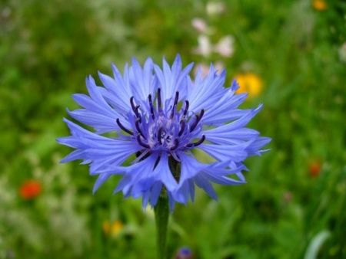
РЕШЕНИЕ

Slide 15
